Slide 1

Control Digital en Sistemas Embebidos
Sistema didáctico para el control de posición de un motor de C.C.
Leonardo Del Sancio - Mauricio Barroso Benavides - Pablo Daniel Folino

Slide 2
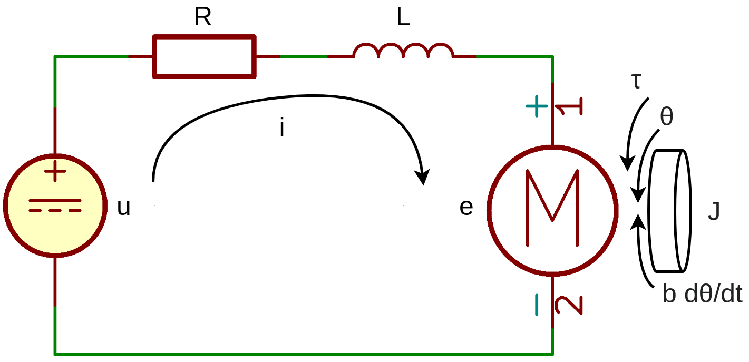
Configuración física
Momento de inercia del rotor (J)
Constante de fricción del motor (b)
Constante de fuerza electromotriz (Kb)
Constante de par del motor (Kt)
Constante de torque del motor (T)
Resistencia (R)
Inductancia (L)
Tensión a la entrada (u)
Tensión en bornes del motor (e)
Posición angular del eje del motor (θ)

Slide 3
Estados del sistema
Para un control de posicionamiento de un motor de corriente continua las siguientes variables del estado son necesarias:
Posición angular del motor (θ)
Velocidad angular del motor (dθ/dt)
Corriente (i)

Slide 4
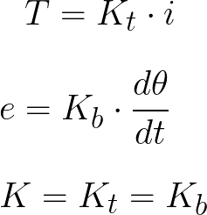
Ecuaciones del sistema
El torque del motor T está relacionado de manera proporcional con la corriente i mediante la constante Kt
La tensión en bornes del motor está relacionada con la velocidad rotacional del eje del motor
En el sistema internacional Kt y Kb tienen las mismas unidades

Slide 5
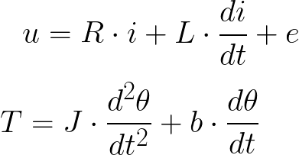
Ecuaciones del sistema
Por Kirchhoff se obtienen la relación de tensiones en el circuito
Por la segunda ley de Newton se relaciona el torque del motor con la constante de fricción del motor y la inercia del mismo

Slide 6
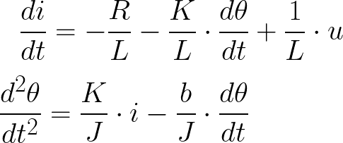
Espacio de estados
Se despejan las ecuaciones anteriores para obtener las variables de estado deseadas

Slide 7
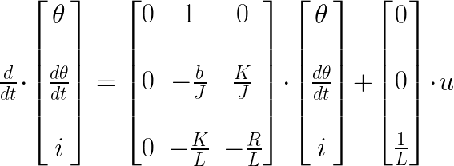
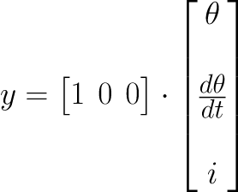
Espacio de estados

Slide 8
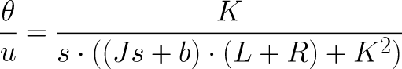
Función de transferencia

Slide 9
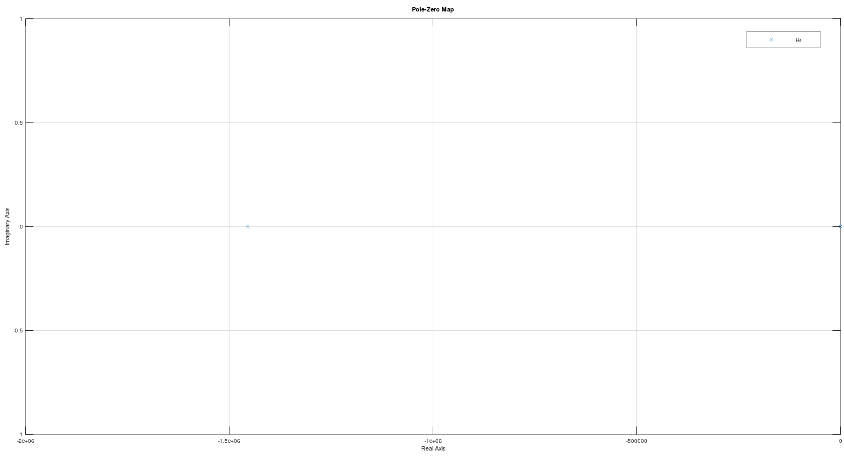
Diagrama de polos y ceros
p1=-1454487.31502
p2=-59.226
p3=0

Slide 10
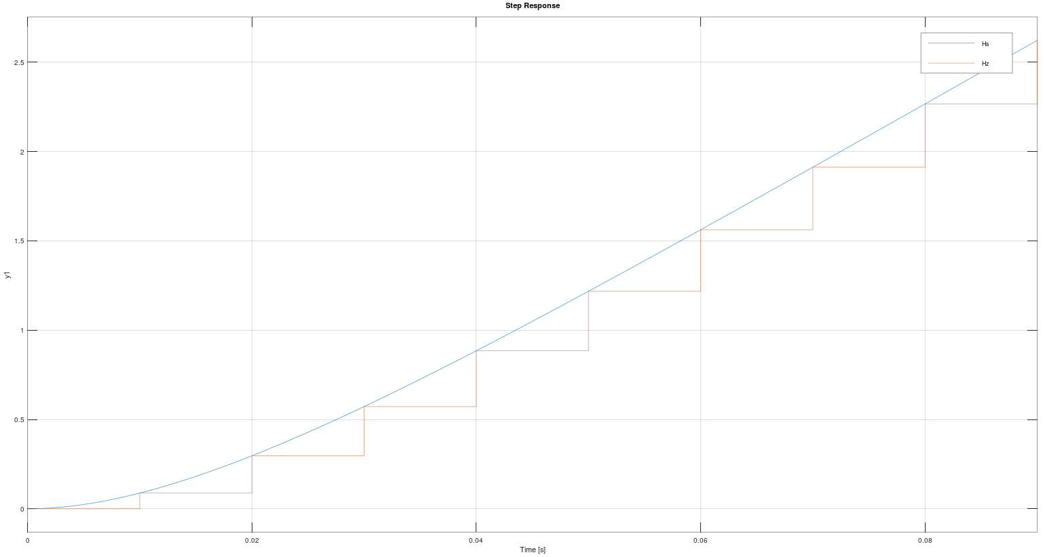
Respuesta al escalón unitario

Slide 11
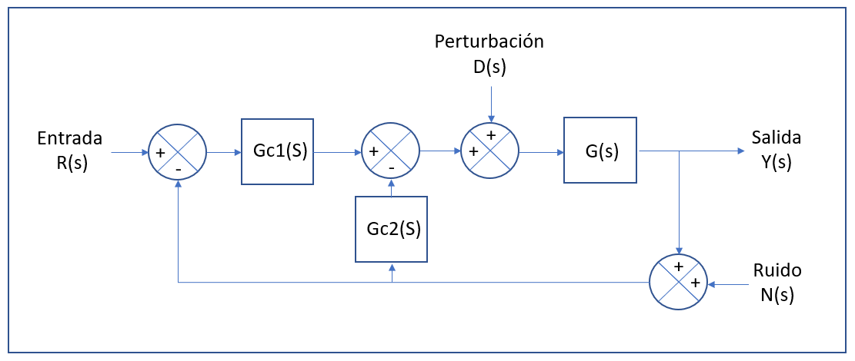
Controlador PID de 2 grados de libertad
A la hora del diseño, consideraremos que la perturbación a la salida, n(s), es nula.

Slide 12
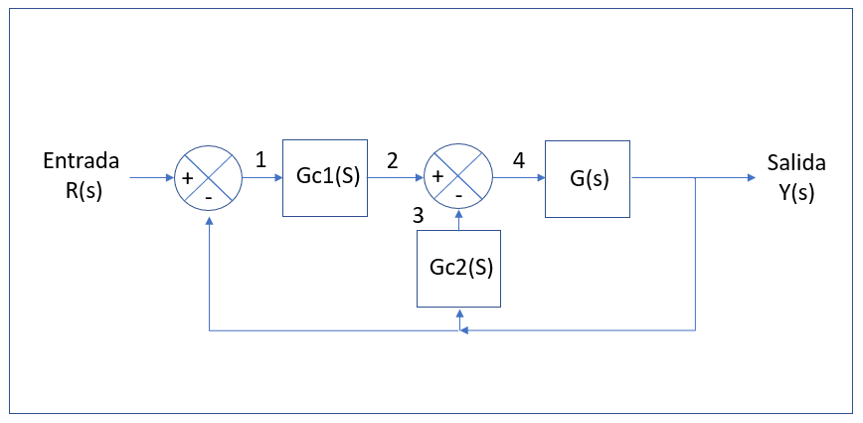
Controlador PID
Anulamos las contribuciones de d(t) y n(t) en la estructura

Slide 13
Control PID
Las señales en el dominio de Laplace de los puntos indicados en la figura son:
1=> Z1(S) = R(s) - Y(s)
2=> Z2(S)= Gc1(S)Z1(S)
3=> Z3(S)= Gc2(S)Y(S)
4=> Z4(S)= Z2(S)-Z3(S)
Y(S)= G(S)Z4(S)
Y(S)=G(S)Gs1(S)R(s) - G(S)[Gs1(S)+Gs2(S)]Y(S)

Slide 14
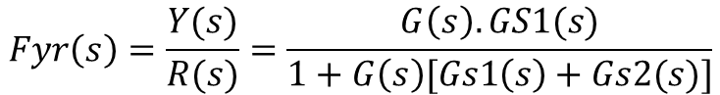
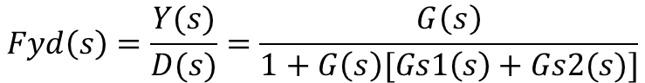
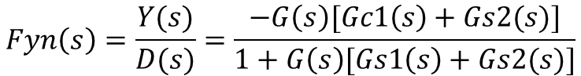
Función de transferencia Fyr(S)
Función de transferencia Fyd(S)
Función de transferencia Fyn(S)

Slide 15
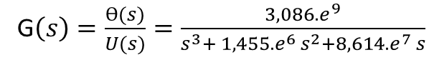
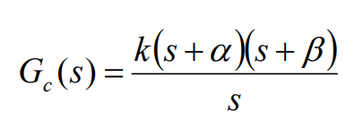
Función de transferencia
PID de expresión genérica

Slide 16
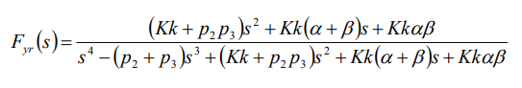
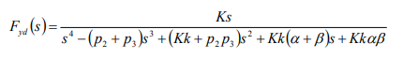
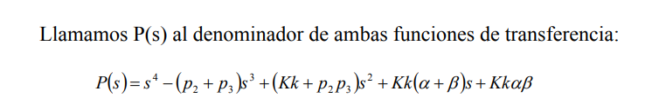
Para nuestro diseño nos interesan Fyr y Fyd

Slide 17
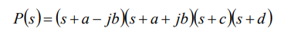
Por lo tanto, decidimos que nuestro sistema en lazo cerrado tenga dos polos complejos conjugados dominantes y dos polos reales. Entonces, podemos expresar el denominador P(s) de forma genérica en función de los coeficientes a, b, c y d:

Slide 18
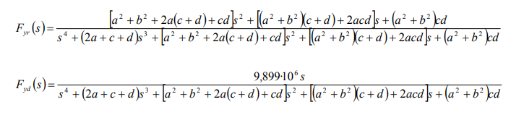
Expresamos la función de transferencia
Fyr y Fyd en función de a,b,c y d

Slide 19
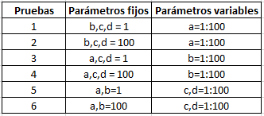
Diseño del controlador con Matlab
Para determinar con qué valores de a, b, c y d empezar a probar, se implementó un programa en Matlab
Parámetros relevantes del sistema:
Sobreelongación máxima de la respuesta al escalón de Fyr(s), Mp1.
Sobreelongación máxima de la respuesta al escalón de Fyd(s), Mp2.
Tiempo de establecimiento de la respuesta al escalón de Fyr(s), ts
El valor de la constante de amortiguamiento, ξ.

Slide 20
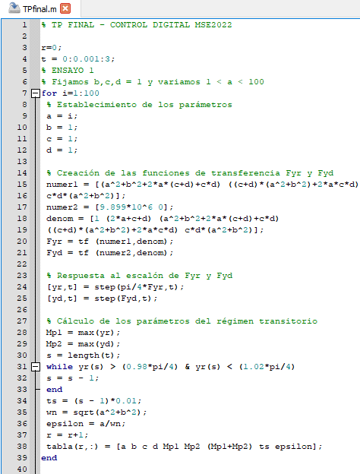
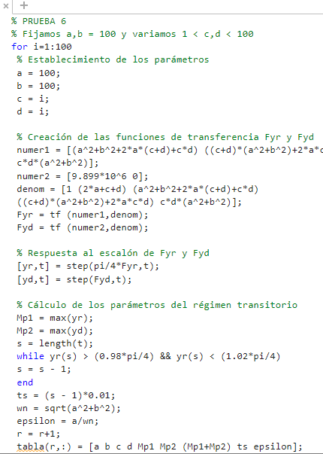
PRUEBA 1 A LA 6

Slide 21
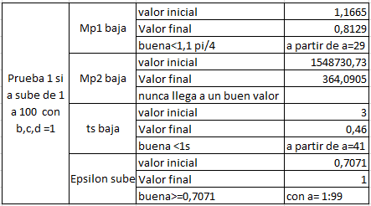
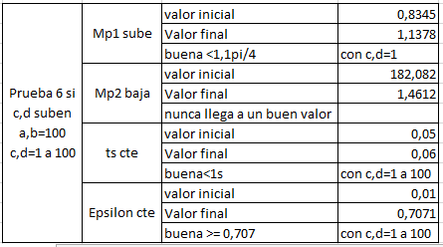
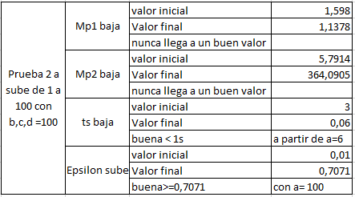
Conclusiones de los valores obtenidos

Slide 22
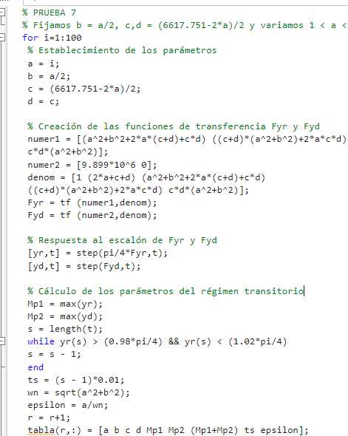
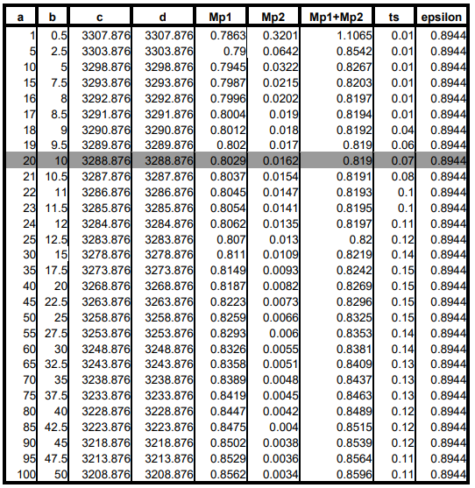

Slide 23
Para fijar la posición de los polos obtenemos los valores de a,b,c y d:
a = 20 es la parte real de los polos complejos conjugados
b=10, parte imaginaria de los polos complejos conjugados
c=d=3289,888 correspondientes a los polos reales.
Reemplazando en las ecuaciones anteriores:
Por lo tanto, podemos expresar el controlador Gc(s)
k=1,087
α + β =40,507
αβ = 503,259
Gc(S)=1,086s + 44,041 + 546,353/s
Gc1(S)=1,119s + 44,041 + 546,353/s
Gc2(S)= -0,033s

Slide 24
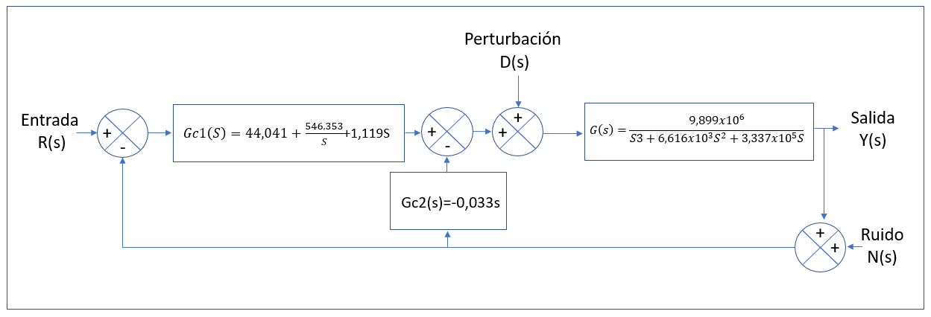
Estructura del controlador final

Slide 25
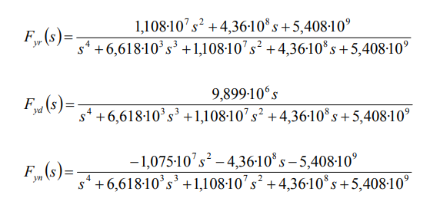
Función de transferencia del sistema completo

Slide 26
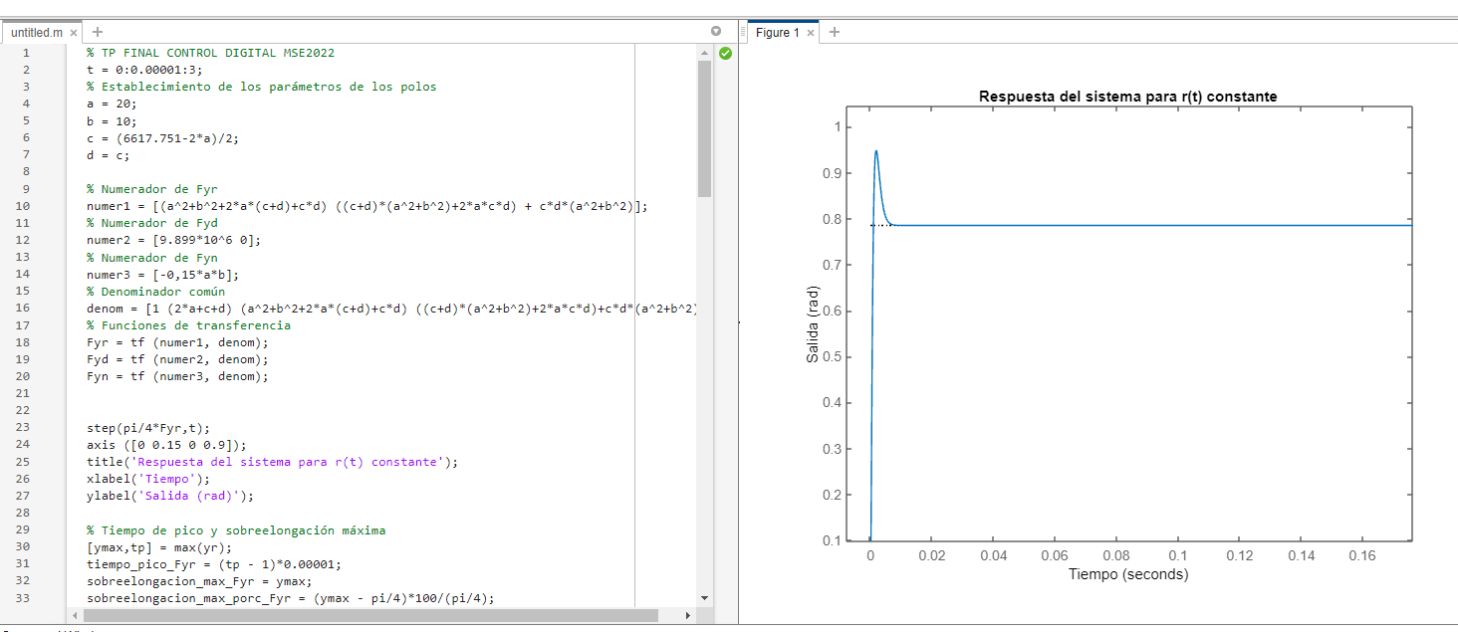
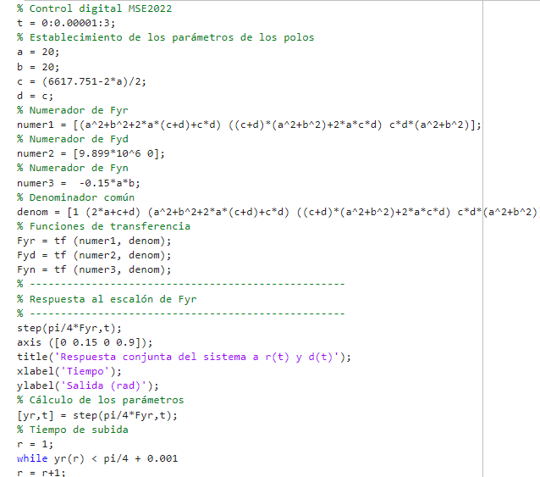
Respuesta al escalón de π/4 V del sistema con a=b

Slide 27
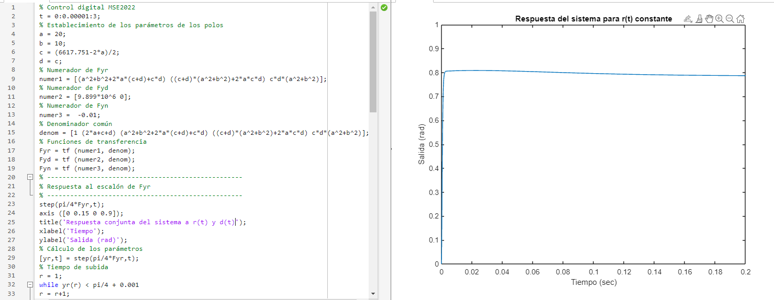
Respuesta al escalón de π/4 V del sistema con a>b
Valor en régimen permanente: π/4 = 0,785 rad
Sobreelongación máxima: 0,803 rad
Sobreelongación máxima (porcentaje): 4,24%
Tiempo de establecimiento: 8,84 ms
Tiempo de pico: 3,4 ms
Tiempo de subida: 1,6 ms

Slide 28
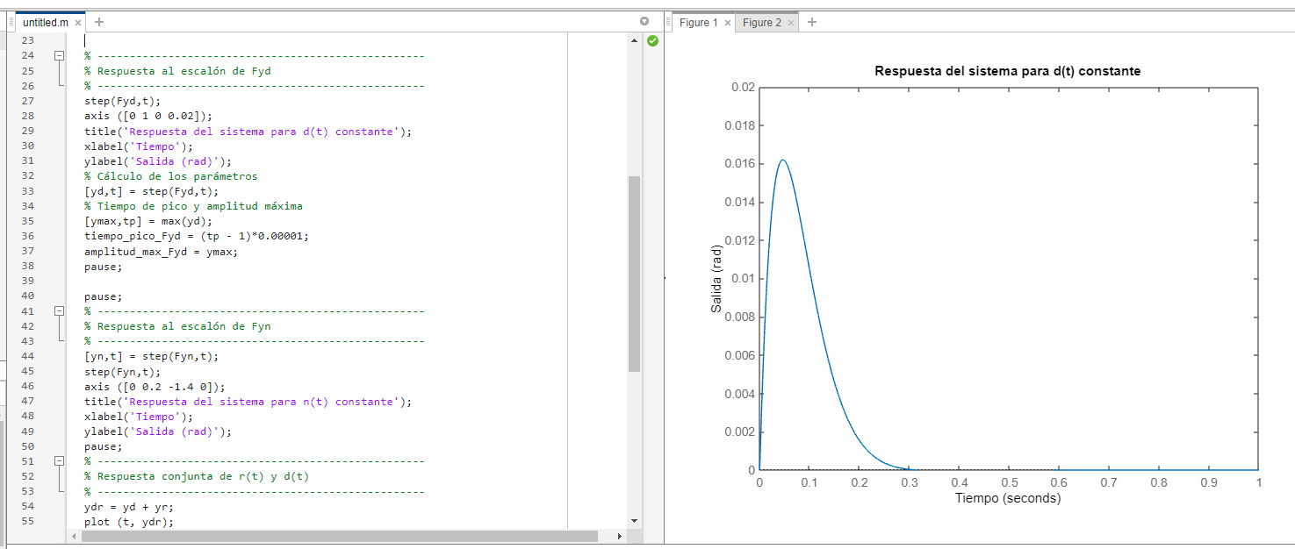
Respuesta al sistema para d(t) constante
Tiempo de pico = 46.98 ms
Amplitud máxima = 16,19 rad = 0,928°

Slide 29
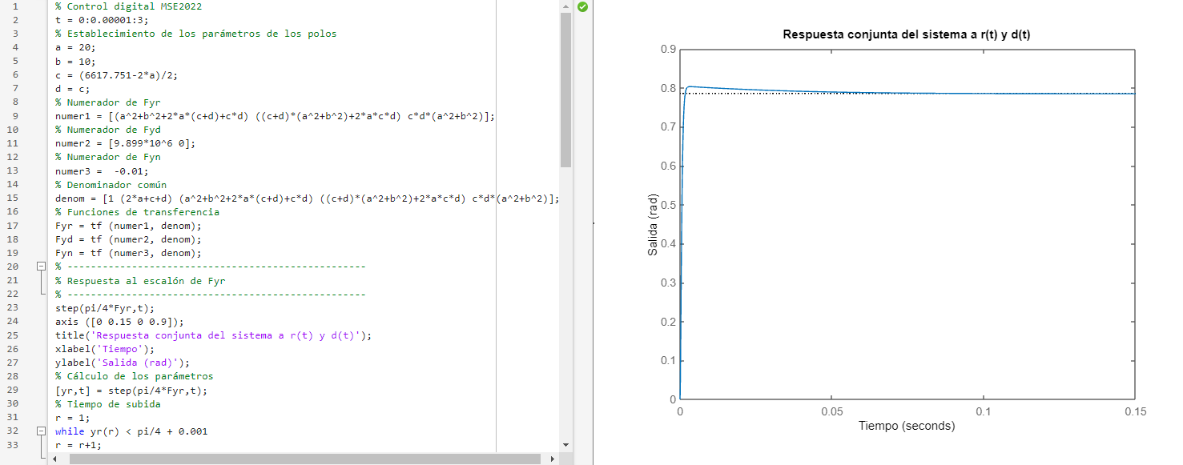
Respuesta conjunta del sistema a r(t) y d(t)
Valor en régimen permanente: π/4 = 0,785 rad
Sobreelongación máxima: 0,808 rad
Sobreelongación máxima (porcentaje): 2,91%
Tiempo de establecimiento: 71,64 ms
Tiempo de pico: 22,64 ms
Tiempo de subida: 1,75 ms

Slide 30
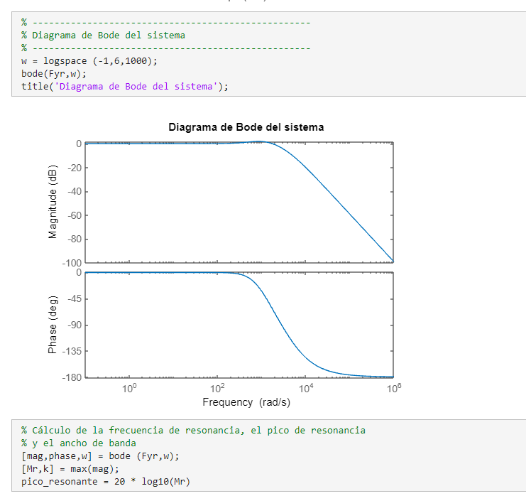
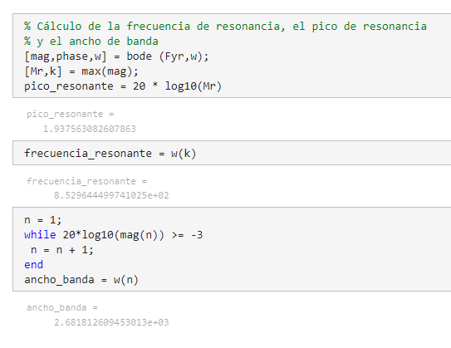

Slide 31


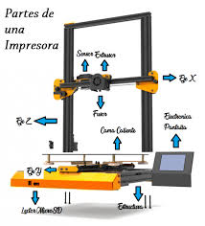

Control Digital en Sistemas Embebidos
Planta Banco de prueba

Slide 32
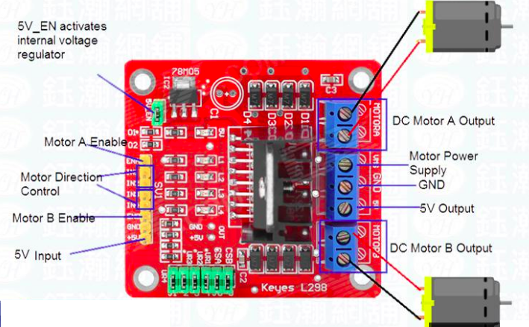
Control Digital en Sistemas Embebidos
Módulo Keyes L298

Slide 33
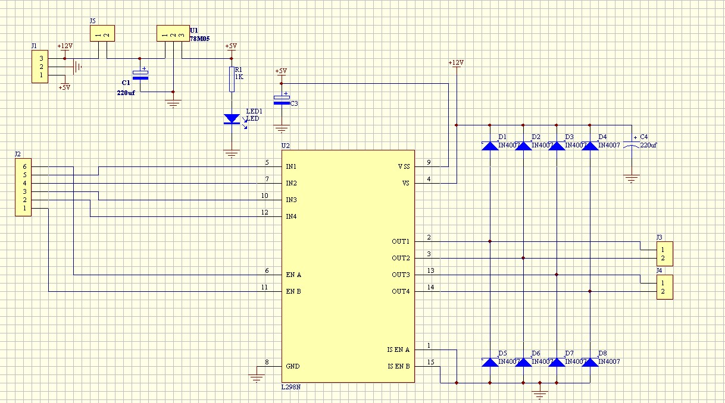
Control Digital en Sistemas Embebidos
Módulo Keyes L298

Slide 34
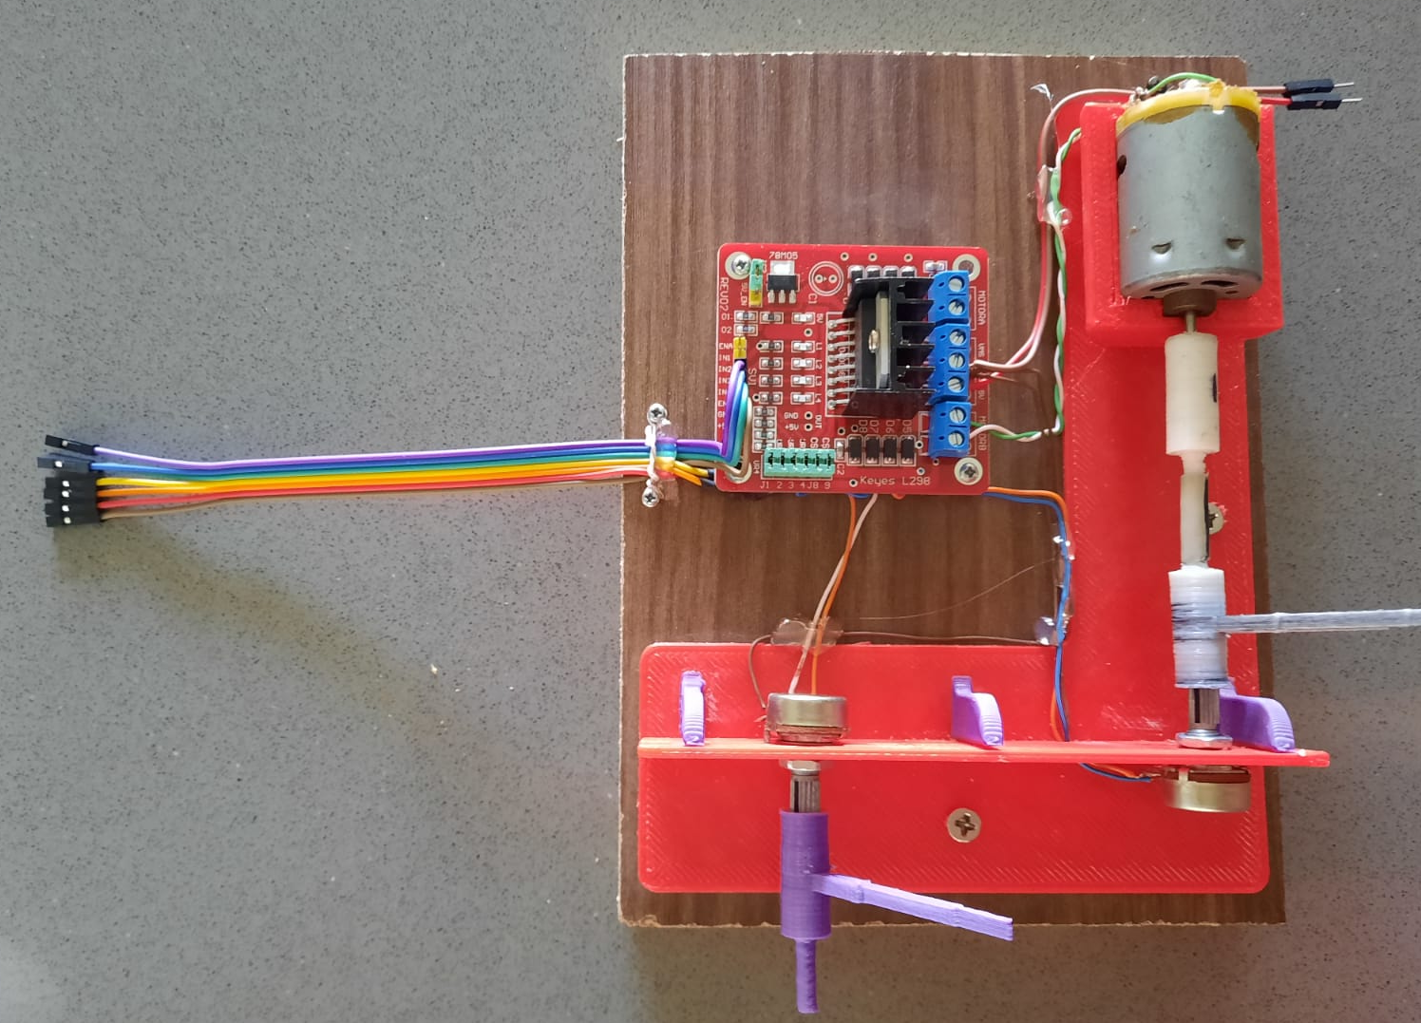
Control Digital en Sistemas Embebidos
Violeta- EN3
Azul-EN4
Verde-PWM
Amarillo-Pote. Motor
Naranja-Pote.Setpoint
Rojo-+3v
Marrón-GND
Hardware
+12v
Motor
Acople
Indic. Motor Analógica
Potenciómetro lineal 5KΩ
Potenciómetro lineal 5KΩ
Indic. Setpoint Analógica

Slide 35
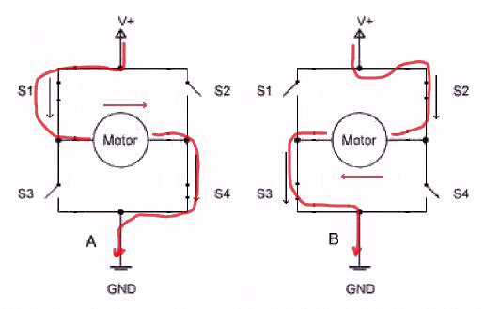
Control Digital en Sistemas Embebidos
Formas de control de un puente H:
pwm enable.
fija una rama-pwm en la otra.
pwm en la dos ramas.
Frec. 30Khz

Slide 36
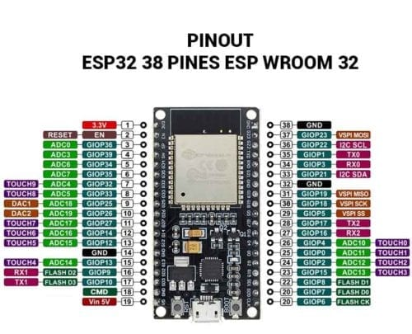
Control Digital en Sistemas Embebidos
Conexiones al ESP32
GPIO25 – EN3(Violeta)
GPIO33 – EN4(Azul)
GPIO32 – PWM(Verde)
GPIO35 – Pote. Motor(Amarillo)
GPIO34 – Pote.Setpoint(Naranja)
+3v(Rojo)
GND(Marrón)

Slide 37
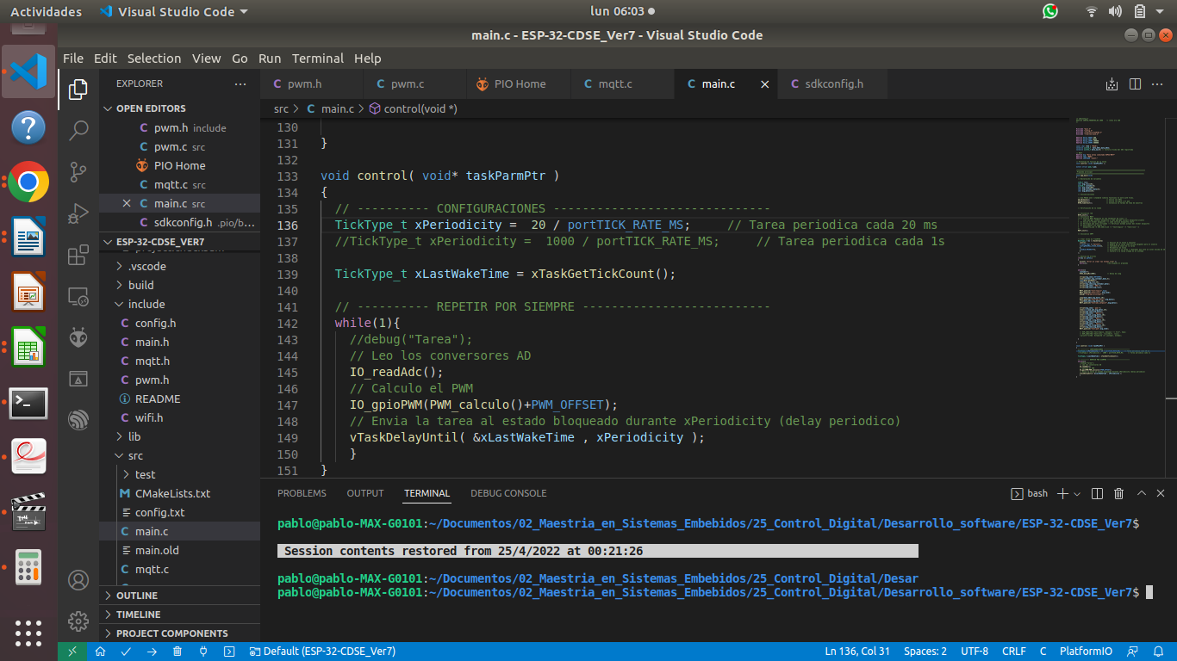
Control Digital en Sistemas Embebidos
Consideraciones del software:
Librerías de espressif para el ESP32
Visual Studio Code
Platformio
Wifi
MQTT
PWM
FreeRTOS
Ver.-Repositorio
https://github.com/PabloFolino/MSE-CDSE-6Co2021.git

Slide 38
Control Digital en Sistemas Embebidos
Restricciones de tiempos:
la planta tiene un tr > a 80 mseg
la máxima velocidad del DAC es de 60useg (12bits)
toma de muestras ts=2mseg
loop de control (30ms-5ms)

Slide 39
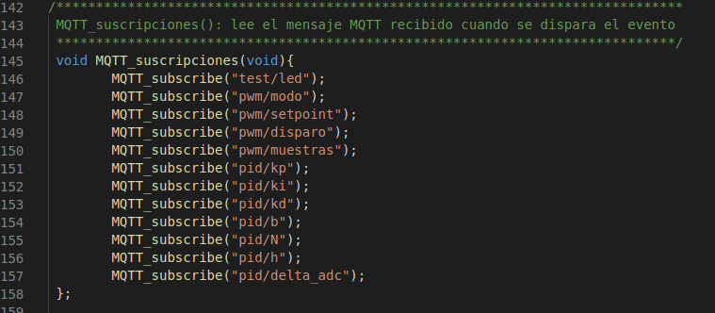
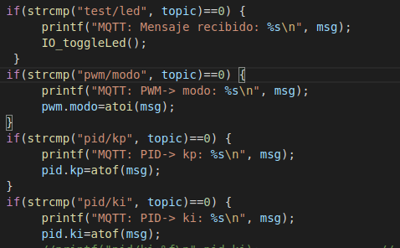
Control Digital en Sistemas Embebidos
MQTT

Slide 40
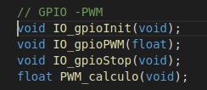
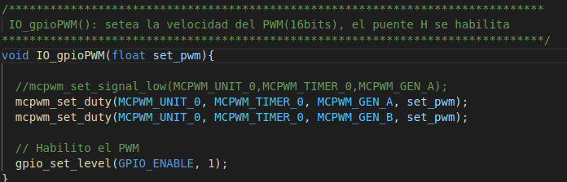
Control Digital en Sistemas Embebidos
Control del PWM

Slide 41
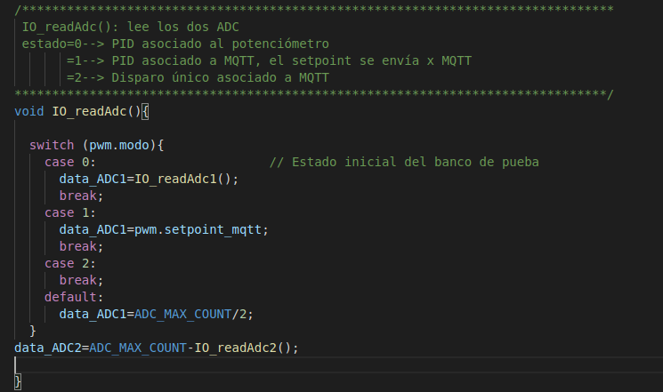
Control Digital en Sistemas Embebidos
ADC

Slide 42

Control Digital en Sistemas Embebidos
PID

Slide 43

Control Digital en Sistemas Embebidos
PID

Slide 44

Control Digital en Sistemas Embebidos
Loop principal

Slide 45

Control Digital en Sistemas Embebidos
Mediciones en el banco de prueba
Variando el kp

Slide 46

Control Digital en Sistemas Embebidos

Slide 47

Control Digital en Sistemas Embebidos

